Slide 1

Documentación y diagramas de secuencias
GESTIONINVZ (GINZ)
ADSI-2254502
Jazmín Patiño
Angie Andrea Buitrago

Slide 2
TABLA DE CONTENIDO
3. Módulo empleados-Registro
5. Módulo empleados-Inicio de sesión
7. Módulo empleados-Reestablecer contraseña
9. Módulo empleados-Eliminar usuario
11. Módulo empleados-Modificar usuario
13. Módulo empleados-Consultar usuario
15. Módulo productos-Ingreso de productos
17. Módulo productos-Modificar productos
19. Módulo productos-Eliminar producto
21. Módulo productos-Inhabilitar producto
23. Módulo productos-Consulta producto
25. Módulo productos-Gestión de inventario parte1 consulta
27. Módulo productos-Gestión de inventario parte2 traslado
29. Módulo productos-Gestión de inventario parte2 salida.

Slide 3
Módulo empleados
Casos de Uso | Registro
Descripción | El sistema debe permitir al administrador la creación de usuario
Precondición | El usuario no debe estar registrado en el sistema
Secuencia Normal | Paso | Acción
 | 1 | El administrador da clic al botón registrar usuario
 | 2 | El sistema le muestra un formulario al administrador con los campos : Nombres, apellido, número de cédula, cargo, número de teléfono, correo electrónico, contraseña y confirmar contraseña
 | 3 | El administrador llena el formulario y le da clic al botón guardar
 | 4 | El sistema guarda la información en una base de datos y muestra un mensaje de “El usuario ha sido creado con éxito”
Post Condición | El usuario queda registrado en el sistema
Excepciones | Paso
 | 4 | Si alguno de los campos no ha sido llenado el sistema mostrara un mensaje que diga “No puede continuar, por favor llene todos los datos”

Slide 4
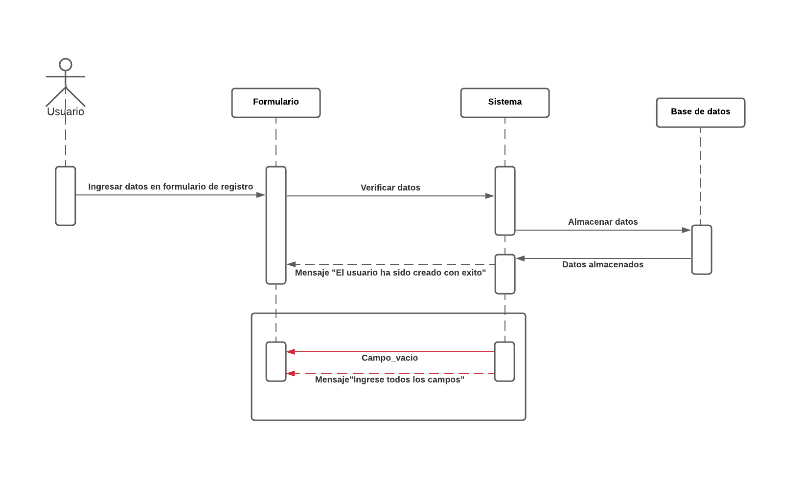

Slide 5
Casos de Uso | Inicio de sesión
Descripción | El sistema debe permitir logear a un usuario dentro del sistema
Precondición | El usuario debe estar registrado en el sistema
Secuencia Normal | Paso | Acción
 | 1 | El sistema muestra dos campos de “Usuario” y “Contraseña
 | 2 | El usuario llena los campos solicitados y da clic al botón enter
 | 3 | El sistema verifica la información
 | 4 | El usuario ingresa al sistema
Post Condición | La contraseña
Excepciones | Paso
 | 3 | Si los campos no coinciden el sistema enviara un mensaje de “Los campos no coinciden, intente nuevamente”

Slide 6
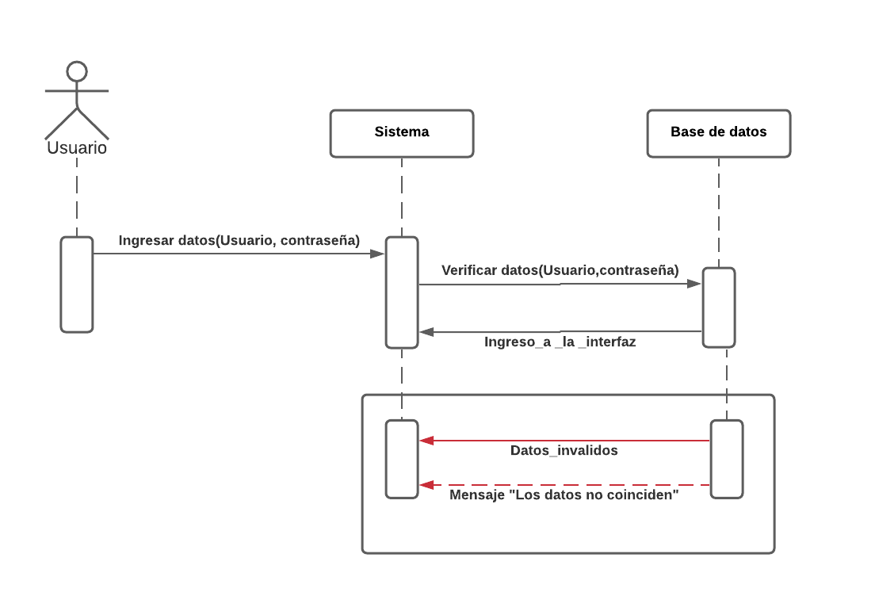

Slide 7
Módulo empleados
Casos de Uso | Reestablecer contraseña
Descripción | El sistema debe permitir al usuario cambiar su contraseña en caso de olvido
Precondición | El usuario debe estar registrado en el sistema
Secuencia Normal | Paso | Acción
 | 1 | El usuario da clic en el hipervínculo “¿Olvidaste tu contraseña?”
 | 2 | El sistema muestra un recuadro con dos campos de “Usuario”
 | 3 | El empleado llena los campos solicitados y da clic al botón enviar
 | 4 | El sistema le envía una alerta al administrador que diga “Desea autorizar el restablecimiento de contraseña para el usuario “nombre de usuario” ” y además le solicitara al administrador ingresar su “usuario” “contraseña” y “clave de autorización”
 | 5 | El administrador da clic da click en el botón de sí y llena los campos solicitados
 | 6 | El sistema le envia un correo al usuario que solicito el cambio junto con un enlace
 | 7 | El usuario da clic al enlace y es enviado al un formulario con tres campos “Nombre de usuario” “Contraseña” y “Confirmar contraseña”
 | 8 | El sistema envia un mensaje de “Su contraseña ha sido reestablecida exitosamente”
Post Condición | La contraseña del usuario es cambiada exitosamente
Excepciones | Paso
 | 2 | Si el nombre de usuario no coincide en el sistema se enviara un mensaje de “El usuario no esta en el sistema, ingrese un usuario que este registrado”
 | 4 | Si el admistrado coloca alguno de los campos solicitados erroneo el sistema enviara un mensaje que diga “Los campos solicitados no coincide, por favor intente nuevamente”

Slide 8
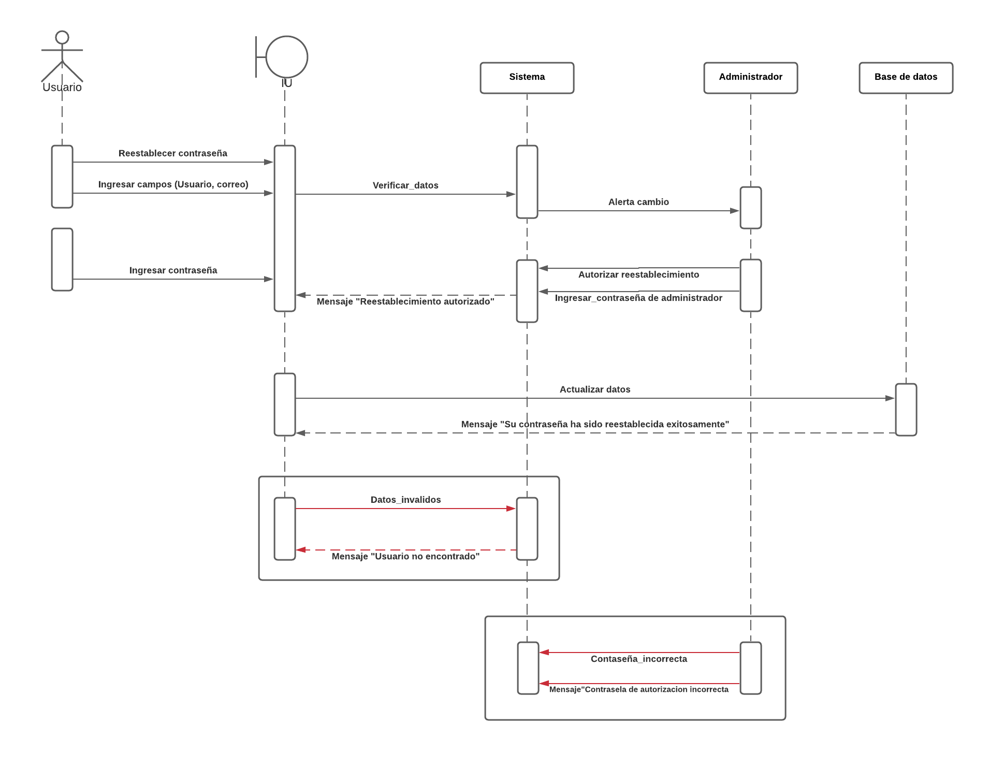

Slide 9
Casos de Uso | Eliminar usuario
Descripción | El sistema debe permitir al administrador eliminar usuarios
Precondición | El usuario tiene que estar registrado en el sistema
Secuencia Normal | Paso | Acción
 | 1 | El administrador da clic al hipervínculo “Eliminar usuario”
 | 2 | El sistema muestra dos campos de “Clave de autorización” y “Nombre de usuario”
 | 3 | El administrador ingresa el nombre del usuario, la clave de autorización y le da clic al botón de “confirmar”
 | 4 | El sistema valida que la clave de autorización sea correcta
 | 5 | El sistema envía un mensaje de “El usuario ha sido eliminado exitosamente”
Post Condición | El usuario es eliminado del sistema
Excepciones | Paso
 | 4 | Si la clave de autorización es incorrecta el sistema muestra un mensaje de “Clave de autorización incorrecta” y el sistema no elimina el usuario

Slide 10
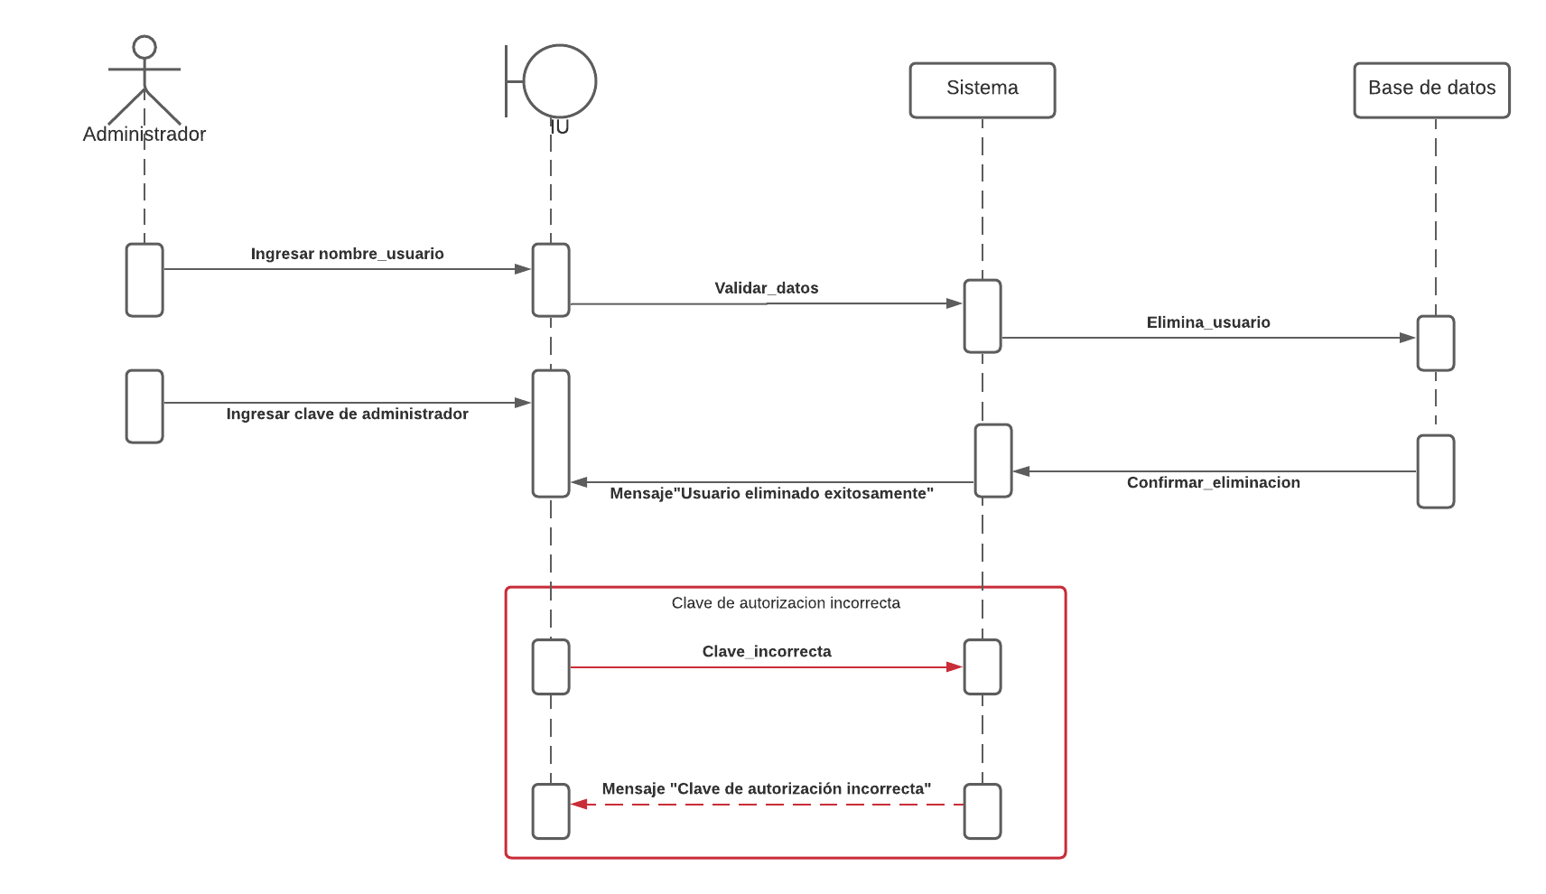

Slide 11
Casos de Uso | Modificar usuario
Descripción | El sistema debe permitir al administrador modificar usuarios
Precondición | El usuario tiene que estar registrado en el sistema
Secuencia Normal | Paso | Acción
 | 1 | El administrador da clic al hipervínculo “Modificar usuario”
 | 2 | El sistema pide ingresar el nombre de usuario
 | 3 | El sistema valida los datos
 | 4 | El administrador selecciona el campo o los campos a modificar
 | 5 | El administrador actualiza los datos
 | 6 | El sistema pide el ingreso de la clave de autorización
 | 7 | El sistema valida la información
Post Condición | Los datos modificados quedan guardados en el sistema
Excepciones | Paso
 | 7 | Si la clave de autorización es incorrecta el sistema muestra un mensaje de “Clave de autorización incorrecta” y el sistema no modifica el usuario

Slide 12
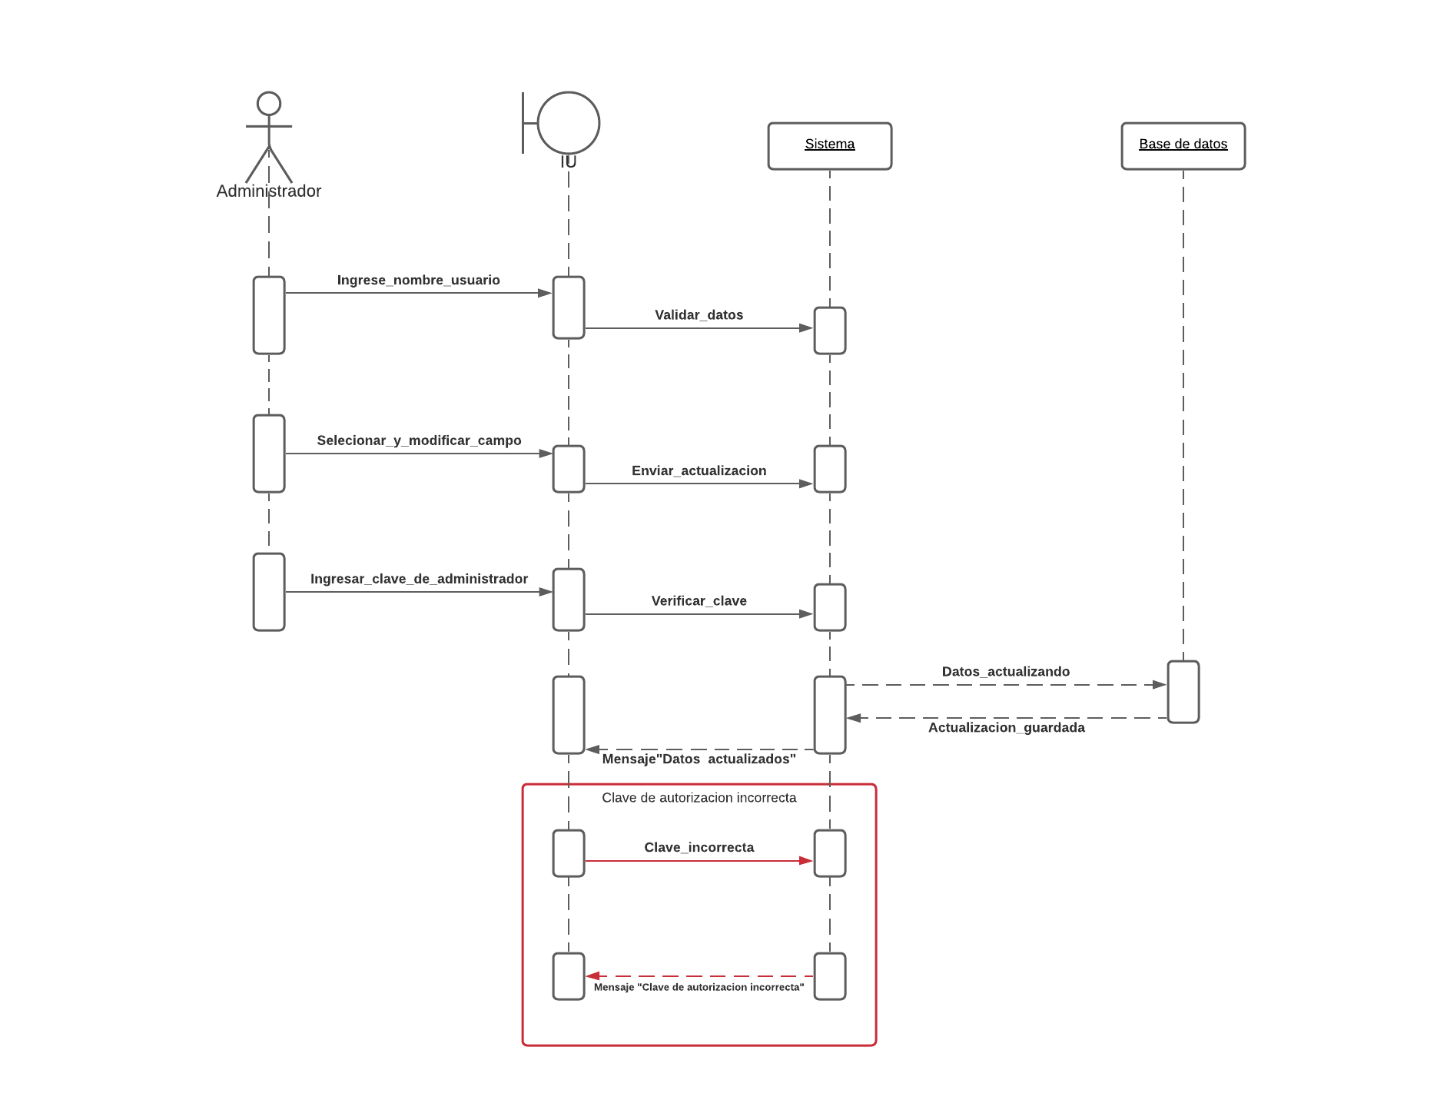

Slide 13
Casos de Uso | Consultar usuario
Descripción | El sistema debe permitir consultar usuarios
Precondición | El usuario tiene que estar registrado en el sistema
Secuencia Normal | Paso | Acción
 | 1 | El empleado selecciona “Consultar usuario”
 | 2 | Se abre una lista con los usuarios registrados en el sistema
 | 3 | El empleado da clic al usuario que desea o ingresa su nombre en la barra de búsqueda
 | 4 | El empleado da clic al usuario
Post Condición | Se abre el perfil del usuario con sus datos
Excepciones | Paso
 | 3 | Si el nombre de usuario no se encuentra en el sistema se enviara un mensaje de “El usuario no se encuentra en el sistema”

Slide 14
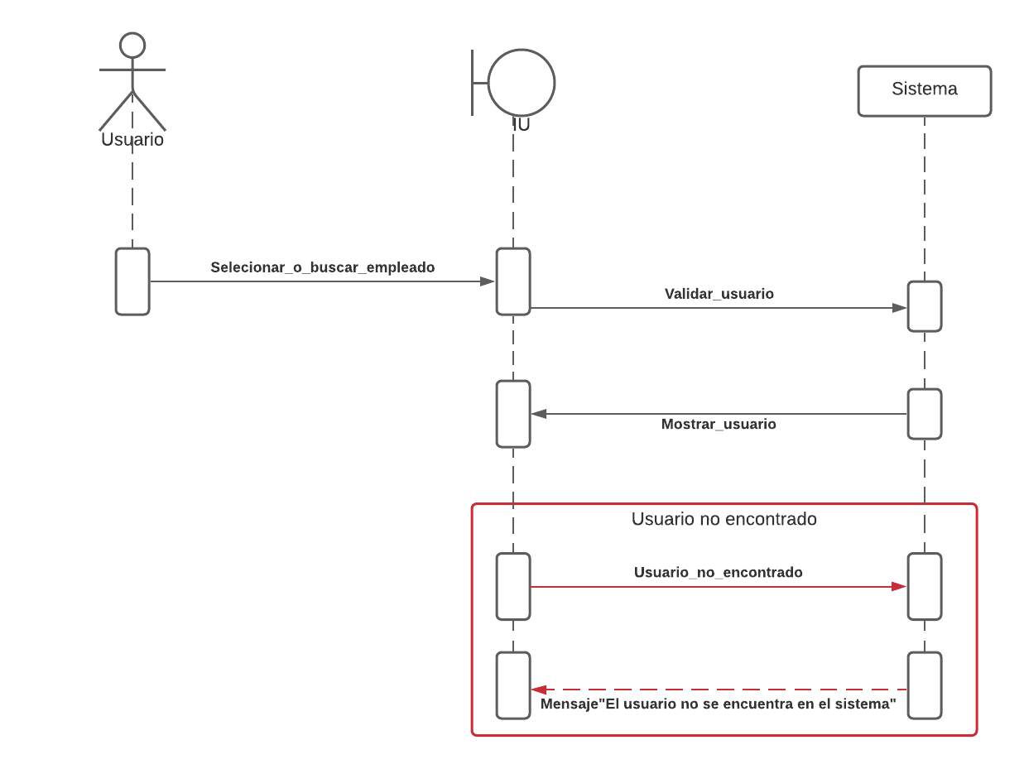

Slide 15
Módulo productos
Casos de Uso | Ingreso de productos
Descripción | El sistema debe permitir al usuario ingresar productos
Precondición | El usuario debe tener autorización para ingresa productos
Secuencia Normal | Paso | Acción
 | 1 | El usuario autorizado le da click al botón ingresar producto
 | 2 | El sistema le muestra un formulario al usuario con los campos de “Nombre de bebida”, “Receta”, “Tipo de bebida fría/caliente”, y “Contenido, además encontrara un campo para subir la imagen del producto
 | 3 | El usuario llena los campos requeridos, sube la imagen y finalmente de la clic al botón guardar
 | 4 | El sistema guarda la información y muestra un mensaje de “Su producto ha sido guardado exitosamente
Post Condición | El producto ingresado queda guardado en una base de datos
Excepciones | Paso
 | 3 | Si el usuario no lleno alguno de los campos obligatorios, el sistema mostrara un mensaje de “Campos obligatorios sin llenar* ”
 | 3 | Si la imagen ingresada por el usuario es muy pequeña o muy grande el sistema mostrara un error

Slide 16
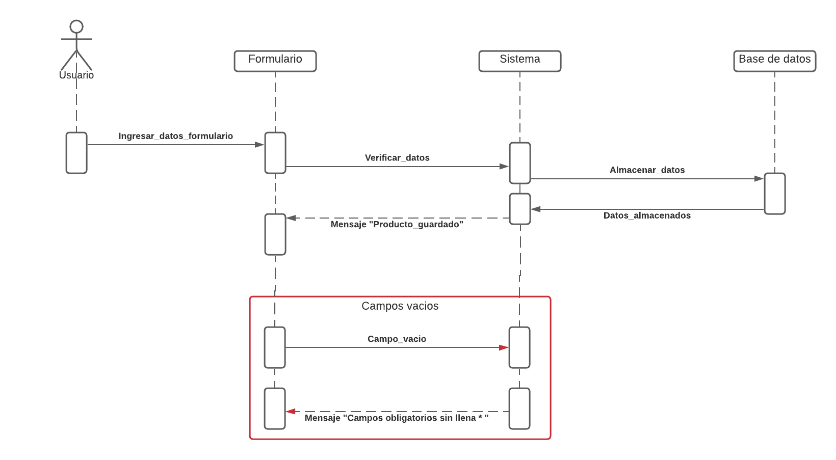

Slide 17
Casos de Uso | Modificar productos
Descripción | El sistema debe permitir modificar productos al usuario
Precondición | El usuario debe tener autorización para modificar productos
Secuencia Normal | Paso | Acción
 | 1 | El usuario da clic al botón modificar productos
 | 2 | El sistema muestra una lista con los productos que hay en el sistema
 | 3 | El usuario selecciona el producto que desee o le da a la barra de búsqueda y escribe el nombre del producto
 | 4 | El sistema muestra los campos con la información del producto seleccionado
 | 5 | El usuario selecciona el campo a modificar, reemplaza la información y le da al botón de “Guardar”
 | 6 | El sistema muestra un mensaje de “La información del producto ha sido actualizada”
Post Condición | El producto es encontrado facilmente
Excepciones | Paso
 | 3 | Si el usuario ingresa un producto que no se encuentre en el sistema se enviara un mensaje de “Producto no encontrado”
 | 3 | Si el usuario elimina la información de alguno de los campos obligatorios y no reemplaza el mismo el sistema mostrara un mensaje de “Ingrese información en los campos obligatorios”

Slide 18
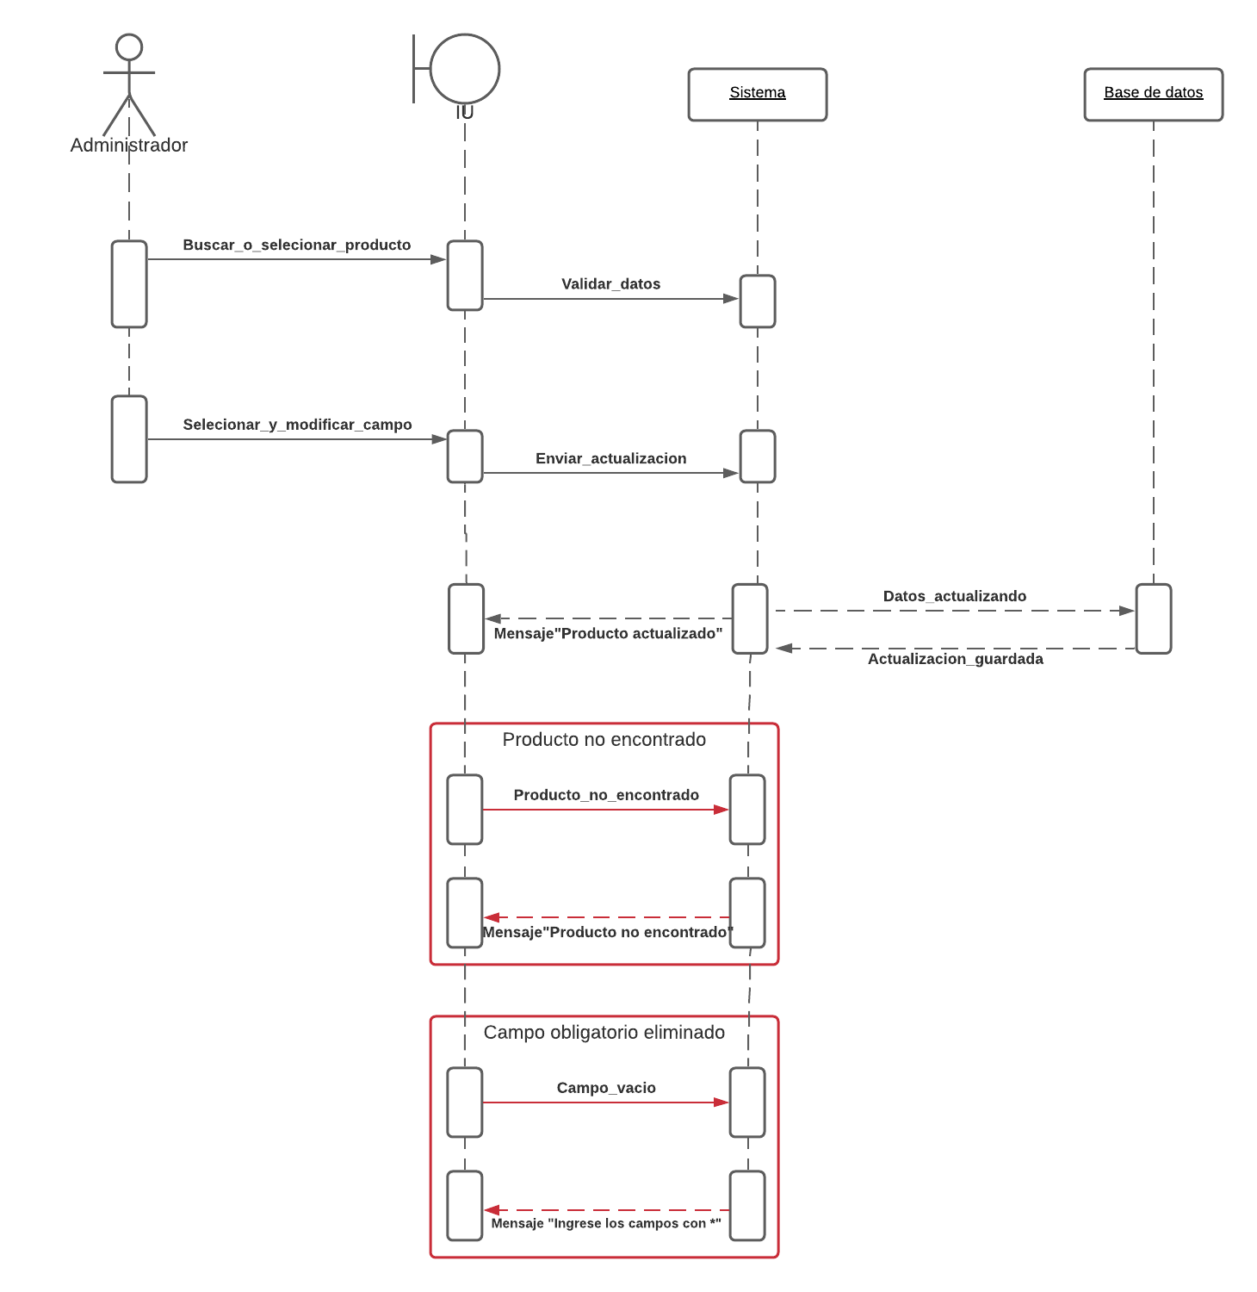

Slide 19
Casos de Uso | Eliminar productos
Descripción | El sistema debe permitir al administrador eliminar productos
Precondición | El producto debe estar registrado en el sistema
Secuencia Normal | Paso | Acción
 | 1 | El administrador da clic al hipervínculo “Eliminar producto”
 | 2 | El sistema muestra dos campos de “Clave de autorización” y “Nombre del productos”
 | 3 | El administrador ingresa el nombre del producto, la clave de autorización y le da clic al botón de “confirmar”
 | 4 | El sistema valida que la clave de autorización sea correcta
 | 5 | El sistema envía un mensaje de “El producto ha sido eliminado exitosamente”
Post Condición | El producto es eliminado de la base de datos
Excepciones | Paso
 | 4 | Si la clave de autorización es incorrecta el sistema muestra un mensaje de “Clave de autorización incorrecta, para eliminar el producto ingrese la clave de autorización”

Slide 20


Slide 21
Casos de Uso | Inhabilitar producto
Descripción | El sistema debe permitir al usuario inhabilitar productos
Precondición | El producto debe estar registrado en el sistema
Secuencia Normal | Paso | Acción
 | 1 | El usuario autorizado selecciona el producto
 | 2 | El usuario selecciona que tiempo quiero inhabilitar producto(1 mes, 3 meses, 6 meses, indefinidamente)
 | 3 | Se pide ingresar clave de autorización
 | 4 | El sistema valida que la clave de autorización sea correcta
 | 5 | El sistema envia un mensaje de “El producto fue inhabilitado”
Post Condición | El producto es inhabilitado del sistema
Excepciones | Paso
 | 2 | Si el usuario no selecciona el tiempo que desea inhabilitar el producto el sistema enviara un mensaje de “Seleccione el tiempo de inhabilitación del producto”
 | 3 | Si la clave de autorización es incorrecta, el producto no es inhabilitado

Slide 22
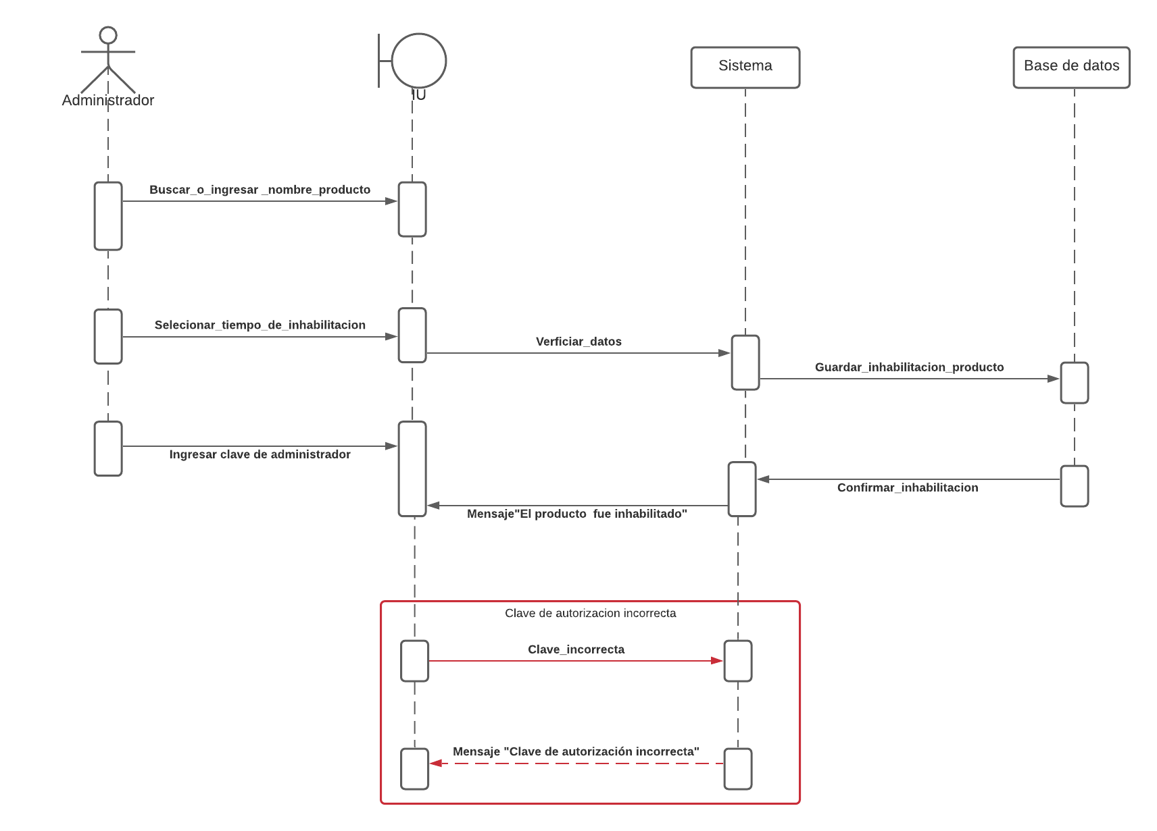

Slide 23
Casos de Uso | Consultar producto
Descripción | El sistema debe permitir consultar productos
Precondición | El producto debe estar en el sistema
Secuencia Normal | Paso | Acción
 | 1 | El empleado selecciona “Consultar producto”
 | 2 | El empleado busca y selecciona el producto
 | 3 | El empleado da clic al producto que desea o ingresa el nombre en la barra de búsqueda
 | 4 | Se abre una ventana donde se visualiza la información del producto
Post Condición | Se visualiza la información del producto
Excepciones | Paso
 | 2 | Si el producto no se encuentra en el sistema se enviara un mensaje de “El producto no se encuentra en el sistema”

Slide 24
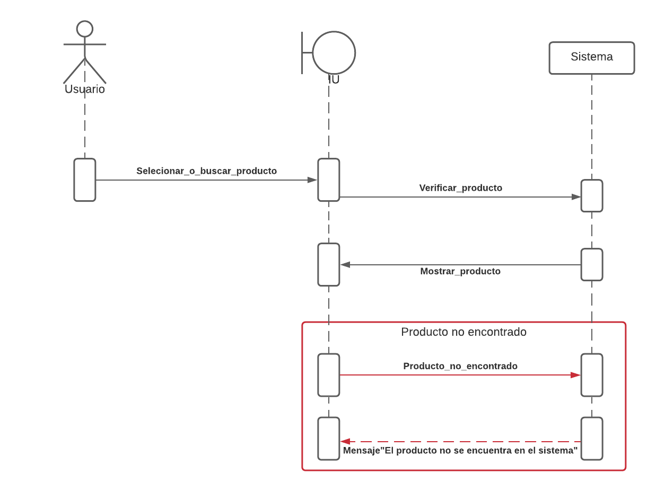

Slide 25
Módulo gestión de inventarios
Parte1
Casos de Uso | Consulta de inventarios
Descripción | El sistema debe permitir al empleado consultar los productos y su iterador.
Precondición | El empleado debe estar enrolado en el sistema por medio del administrador.
Secuencia Normal | Paso | Acción
 | 1 | El empleado debe buscar la sección de gestión de inventarios.
 | 2 | El sistema muestra las opciones: Inventario cíclico, diario, semanal, mensual y anual.
 | 3 | El empleado selecciona la opción a necesidad al dar clic y el sistema muestra las opciones de búsqueda: Por fecha o bodega.
 | 4 | El sistema le pide ingresar el dato y automáticamente realiza su búsqueda al dar enter.
 | 5 | El sistema le permite visualizar la información del producto.
Post Condición | El empleado interactúa con la información suministrada.
Excepciones | Paso
 | 1 | Si el dato no esta en el sistema mostrara un mensaje de “Dato invalido”

Slide 26
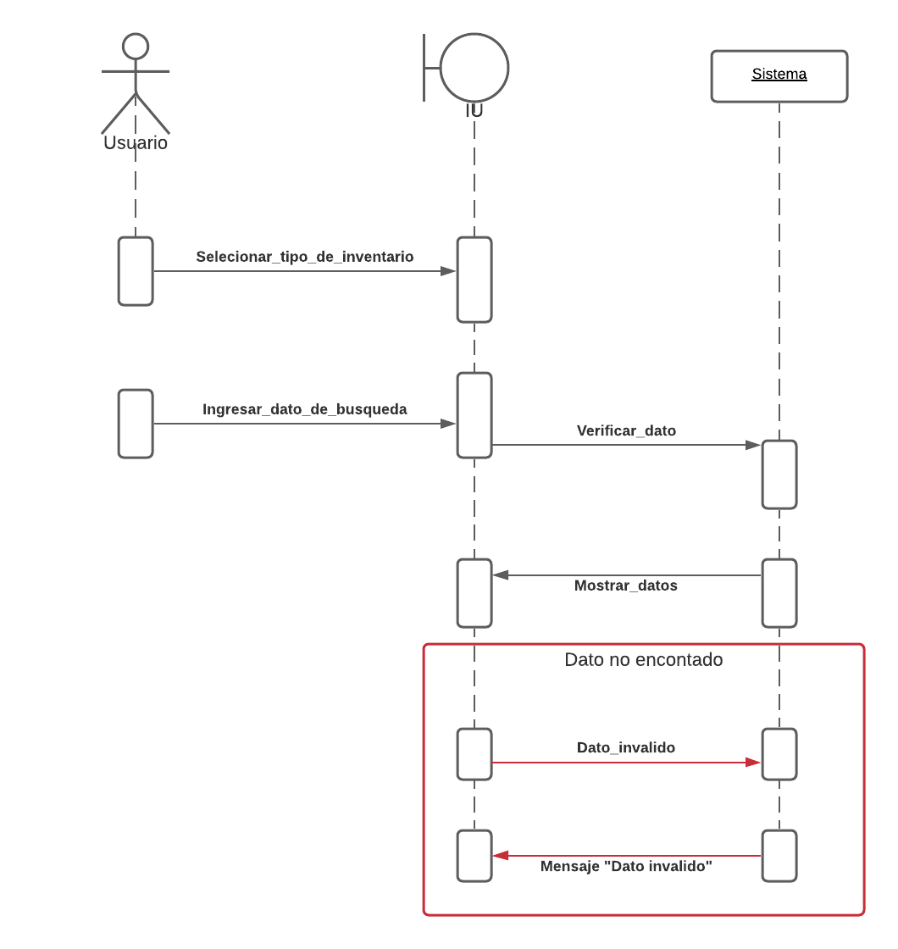

Slide 27
Módulo gestión de inventarios
Parte2
Casos de Uso | Traslado de productos
Descripción | El sistema debe permitir al empleado la entrada de los productos.
Precondición | El empleado debe estar enrolado en el sistema por medio del administrador.
Secuencia Normal | Paso | Acción
 | 1 | El empleado debe dirigirse al modulo de gestión, seleccionar tipo de inventario ”Cíclico, diario, semanal, mensual o anual”.
 | 2 | El empleado después de su selección, el sistema le mostrara una opción llamada “transacciones de inventario” dar clic.
 | 3 | El sistema le mostrara la opción “traslado” dar clic.
 | 4 | El sistema le mostrara un rango para autocompletar la referencia, fecha y cantidad a ingresar.
 | 5 | Luego de ingresar los datos, debe dar clic en guardar.
 | 6 | Si el empleado desea imprimir la transacción, dar click en informe
Post Condición | El empleado ingresa nuevas cantidades de productos
Excepciones | Paso
 | 5 | Si el dato no ha sido ingresado mostrara un mensaje de “Ingrese todos los datos”

Slide 28
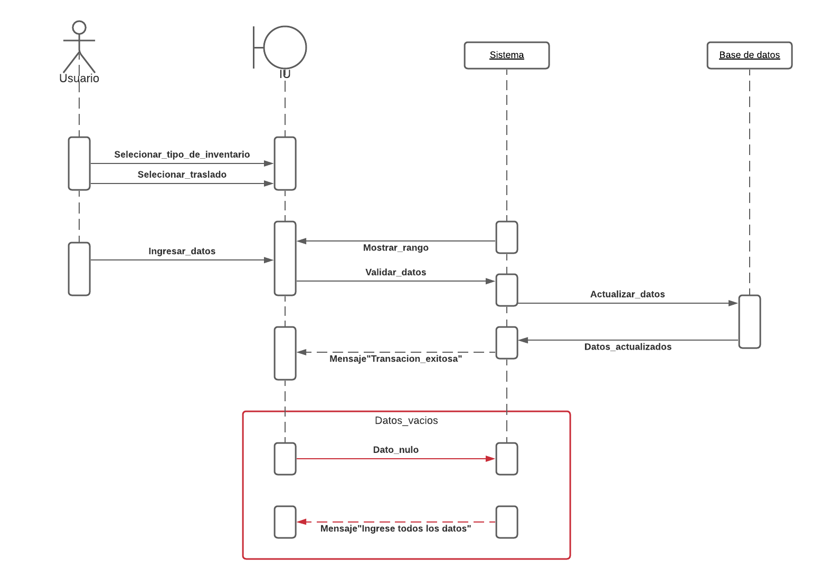

Slide 29
Módulo gestión de inventarios
Parte2
Casos de Uso | Salida de productos
Descripción | El sistema debe permitir al empleado la salida de los productos.
Precondición | El empleado debe estar enrolado en el sistema por medio del administrador.
Secuencia Normal | Paso | Acción
 | 1 | El empleado debe dirigirse al modulo de gestión, seleccionar tipo de inventario ”Cíclico, diario, semanal, mensual o anual”.
 | 2 | El empleado después de su selección, el sistema le mostrara una opción llamada “transacciones de inventario” dar clic.
 | 3 | El sistema le mostrara la opción “salida” dar clic.
 | 4 | El sistema le mostrara un rango para autocompletar la referencia, fecha y cantidad.
 | 5 | Luego de ingresar los datos, debe dar clic en guardar.
 | 6 | Si el empleado desea imprimir la transacción, dar click en informe
Post Condición | El empleado ingresa los productos vendidos.
Excepciones | Paso
 | 1 | Si el empleado desea hacer traslados de productos.
 | 2 | Si el empleado quiere ver el historial de movimientos, debe dirigirse al modulo Kardex.

Slide 30
